Slide 1
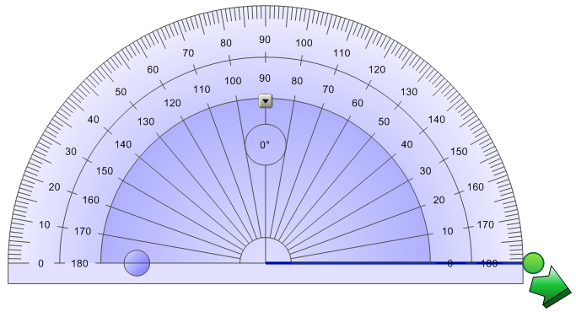
Угол и его измерения

Slide 2
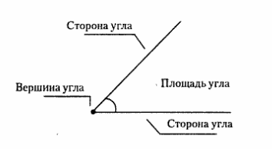
Определение. Угол — это часть плоскости, ограниченная двумя лучами, исходящими из одной точки, называемой вершиной угла.

Slide 3
Угол, равный четвертой части круга, составляет 90° и называется прямым углом.
Угол, равный плоскости круга, составляет 360° и называется полным углом.
Угол, равный полуплоскости круга, составляет 180° и называется развернутым углом.

Slide 4
Углы равны, если равны их градусные меры или у них при наложении одного угла на другой совпадают вершины и соответствующие стороны углов.
Например, прямой угол (рис. 1) мы трижды развернули вокруг вершины угла, при этом на двух рисунках (рис. 2 и 4) мы передвинули вершину угла по плоскости листа.

Slide 5
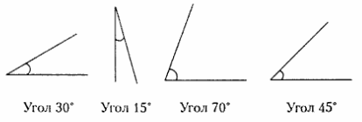
Инструментом для измерения углов служит транспортир.
Для измерения угла следует совместить вершину угла и штрих с цифрой 0 на шкале транспортира. Одна сторона угла должна совпадать с прямой линией транспортира, на которой стоит 0, а вторая сторона угла пересекать шкалу транспортира (полуокружность с разметкой в угловых градусах).
На пересечении стороны угла и шкалы транспортира считывается градусная мера данного угла.
Мы рассмотрели полный, развернутый и прямой углы. Существует еще два типа углов: острые и тупые. Все острые углы имеют градусную меру в пределах: больше 0° и меньше 90°.
Например. острые углы:

Slide 6
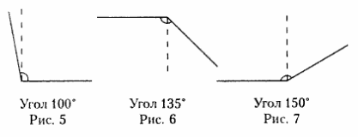
Углы, градусная мера которых больше 90°, но меньше 180°*, называются тупыми углами.
Тупые углы (штриховой линией обозначен прямой угол в составе тупого угла) приведены на рис. 5, 6,7.

Slide 7
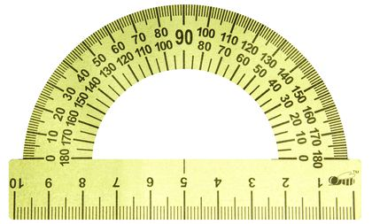
транспортир

